Slide 1
Исполнение бюджета Падунского сельского поселения за 2 квартал 2016 года

Slide 2
Уважаемые жители и гости Падунского поселения !
«Бюджет для граждан» познакомит вас с основными положениями исполнения бюджета Падунского сельского поселения за 2 квартал 2016 года
Граждане – как налогоплательщики и как потребители муниципальных услуг – должны быть уверены в том, что передаваемые ими в распоряжение государства средства используются прозрачно и эффективно, приносят конкретные результаты, как для общества в целом, так и для каждой семьи, для каждого человека.

Slide 3
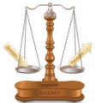
Что такое бюджет ?
ДОХОДЫ
это поступающие в бюджет денежные средства (налоги юридических и физических лиц, административные платежи и сборы, безвозмездные поступления)
РАСХОДЫ
это выплачиваемые из бюджета денежные средства (социальные выплаты населению, содержание муниципальных учреждений (образование, ЖКХ, культура и другие), капитальное строительство и другие
БЮДЖЕТ –форма образования и расходования денежных средств, предназначенных для финансового обеспечения задач и функций местного самоуправления
превышение доходов над расходами образует положительный остаток бюджета ПРОФИЦИТ
если расходная часть превышает доходную, то бюджет формируется с ДЕФИЦИТОМ
Сбалансированность бюджета по доходам и расходам – основополагающее требование, предъявляемое
к органам, составляющим и утверждающим бюджет

Slide 4
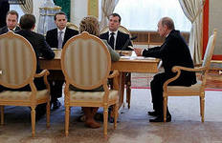
Какие бывают бюджеты ?
Бюджет семьи
Бюджет организаций
Бюджеты публично-правовых образований
Российской Федерации (федеральный бюджет, бюджеты государственных внебюджетных фондов РФ)
субъектов Российской Федерации (региональные бюджеты, бюджеты территориальных фондов ОМС
муниципальных образований (местные бюджеты)

Slide 5
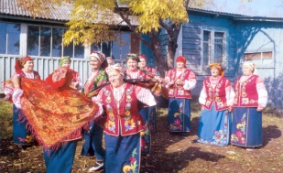
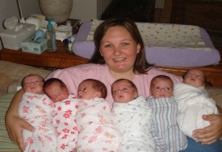
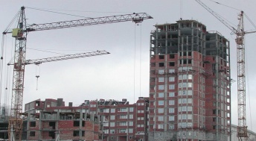
Гражданин, его участие в бюджетном процессе
Помогает формировать доходную часть бюджета
ГРАЖДАНИН
как налогоплательщик
ГРАЖДАНИН
как получатель социальных гарантий
Получает социальные гарантии – расходная часть бюджета (образование, жкх, культура, социальные льготы, физическая культура и спорт и другие направления социальных гарантий населению)

Slide 6
Исполнение плана по налоговым и неналоговым доходам за 2 квартал 2016 год Падунского сельского поселения
 | 2016 год план | 2016 год факт | % исполнения
ИТОГО НАЛОГОВЫЕ ДОХОДЫ | 4448,0 | 1415,6 | 31,8
Налог на доходы физических лиц | 398,0 | 185,3 | 47,6
Налоги на товары (работы, услуги) реализующие на территории РФ | 2205,0 | 1031,2 | 46,8
Налоги на имущество | 189,0 | 25,1 | 13,3
Транспортный налог | 92,0 | 2,3 | 2,5
Земельный налог | 1475,0 | 112,5 | 7,6
Государственная пошлина | 75,0 | 39,6 | 52,8
Доходы от оказания платных услуг | 12 | 6,6 | 55,0
Доходы от использования имущества, находящегося в госуд. И муниц-ой собственности | 2 | 1 | 50,0

Slide 7
Межбюджетные трансферты (безвозмездные поступления) – это средства одного бюджета бюджетной системы РФ, перечисляемые другому бюджету бюджетной системы РФ
Формы межбюджетных трансфертов
Субсидии – бюджетные средства, предоставляемые бюджету другого уровня бюджетной системы РФ , в целях софинансирования расходных обязательств, возникающих при выполнении полномочий органов местного самоуправления по вопросам местного значения
Субвенции – бюджетные средства, предоставляемые бюджету другого уровня бюджетной системы РФ на безвозмездной и безвозвратной основах на осуществление определенных целевых расходов, возникающих при выполнении полномочий РФ, переданных для осуществления органам государственной власти другого уровня бюджетной системы РФ
Дотации – межбюджетные трансферты, предоставляемые на безвозмездной и безвозвратной основе без установления направлений и (или) условий их использования
 |  | (тыс. рублей)
 | 2016 г. план | 2016 г. факт | % исполнения
Дотации | 3404,4 | 792,6 | 23,3
Субвенции | 195,0 | 43,1 | 22,1
Межбюджетные трансферты | 4,8 | 0 | 0
Иные межбюджетные трансферты | 183,0 | 183,0 | 100
Итого: | 3787,2 | 1018,7 | 26,9
Безвозмездные поступления в бюджет Падунского сельского поселения за 2016 год

Slide 8
Исполнение плана по расходам за 2 квартал 2016 год Падунского сельского поселения
 | 2016 год, план | 2016 год, факт | % исполнения
РАСХОДЫ, всего | 8235,2 | 1985,7 | 24,1
Общегосударственные вопросы | 3409,4 | 1208,0 | 35,4
Национальная оборона | 195,0 | 64,2 | 32,9
Национальная безопасность и правоохранительная деятельность | 45,0 | 0 | 0
Национальная экономика | 2301,8 | 276,3 | 12,0
Жилищно-коммунальное хозяйство | 1872,0 | 303,3 | 16,2
Социальная политика | 336,0 | 121,4 | 36,2
Физическая культура и спорт | 76,0 | 0 | 0

Slide 9
Расходы на содержание органа местного самоуправления(фактическое исполнение)
 | (тыс. рублей)
 | 2016 год
Функционирование высшего должностного лица муниципального образования (глава) | 204,2
Функционирование администрации Падунского сельского поселения, всего | 1001,1
в том числе : расходы на выплату персонала | 734,1
Закупка товаров, работ и услуг для муниципальных нужд | 262,5
Уплата налогов и сборов | 4,5
ИТОГО расходов | 1205,3
Численность муниципальных служащих
2016 год – 6 человек

